Slide 1
Verso il Tecnopolo
CDG 19 luglio 2019
Gaetano Maron

Slide 2
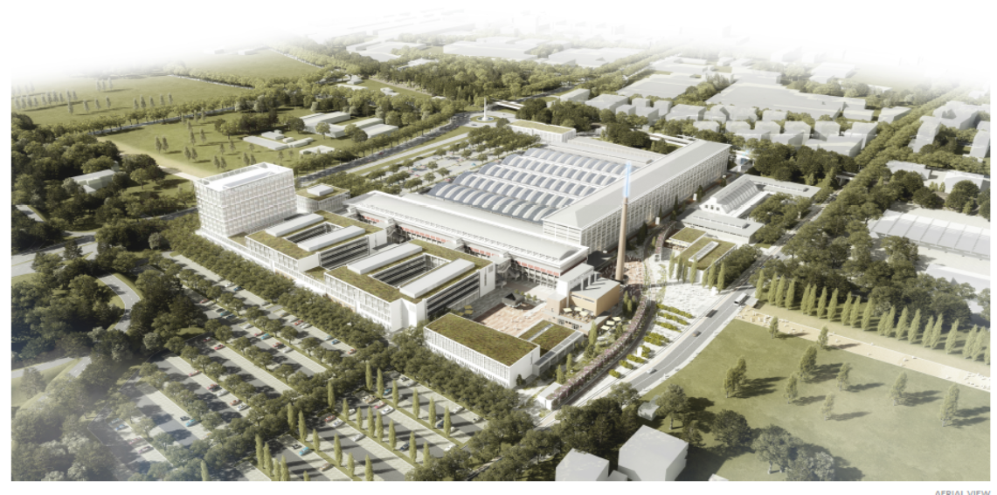
Il sito del nuovo data center del CNAF-INFN
ECMWF (European Centre for Medium-Range Weather Forecasts) avrà il nuovo data center presso il Tecnoplo di Bologna (come proposto dal governo italiano e dalla regione Emilia Romagna).
INFN con il CINECA hanno sfruttato l’opportunità di collocare anche i loro data center (CNAF e centro HPC) al Tecnopolo, costituendo in questo modo uno dei centri di calcolo più potenti d’Europa
CINECA-INFN-SISSA hanno concorso per acquisire una macchina pre-exascale (150-200 Pflop) finanziata dalla JRU EuroHPC. La proposta è stata accolta e la macchina sarà ospitata in una hall attigua al data center del CNAF

Slide 3
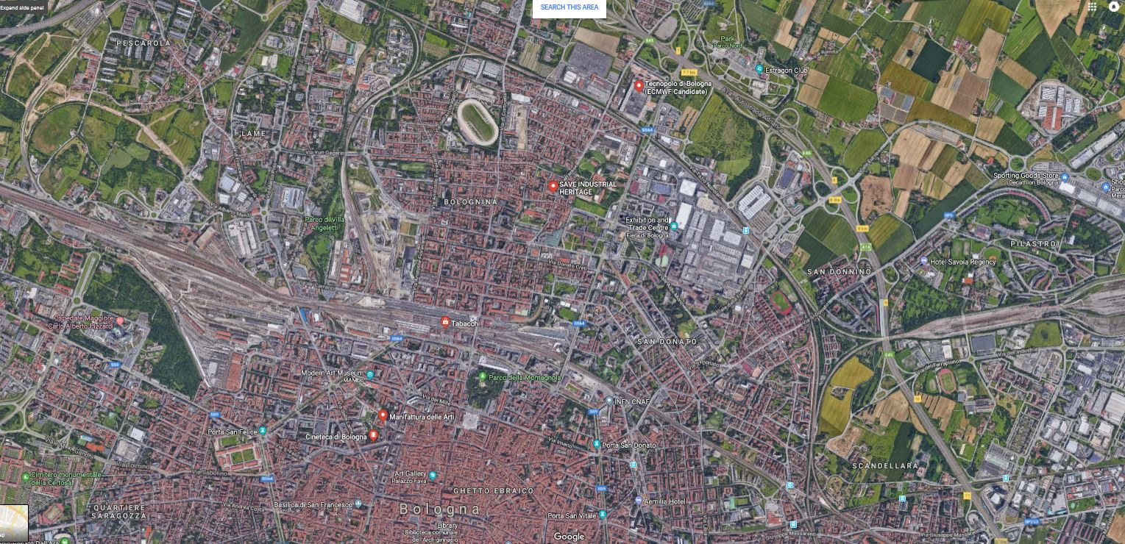
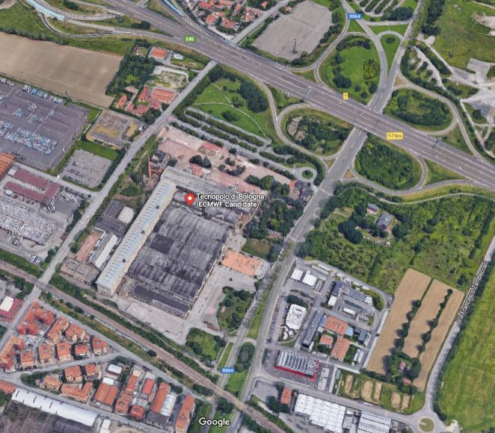
The site of «Bologna Tecnopolo»
ENEL Substation
Ex Manifattura Tabacchi
Now Bologna Tecnopolo
Bologna Tecnopolo in the site of the «Manifattura Tabacchi
100000 sq.m.
In front of a ENEL electrical substation (HV to MV)
close to Bologna center (3 km)
close to the two main data center in Bologna:
INFN-CNAF (2 km)
CINECA (10 km)

Slide 4
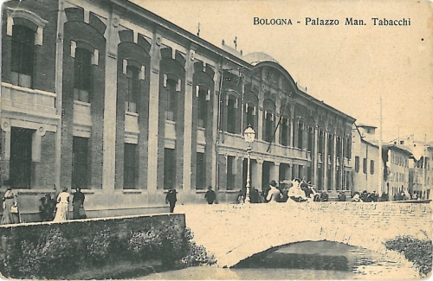
History of «Manifattura Tabacchi»
The Bologna "Manifattura Tabacchi" has been one of the most characteristic symbols of the reconstruction of the city after World War II.
The work was commissioned and planned by the Italian State Tobacco Monopoly between 1949 and 1963, after the bombing raids had destroyed the historic headquarters of the Manifattura in via Riva Reno (now home to the Bologna Film Library).
The executive design and construction of the buildings were entrusted to the company Nervi & Bartoli, founded and directed by Pier Luigi Nervi (1891-1979), a very famous architect and engineer. Nervi is also the main designer of the Hall of the Pontificial Audiences (1963)

Slide 5
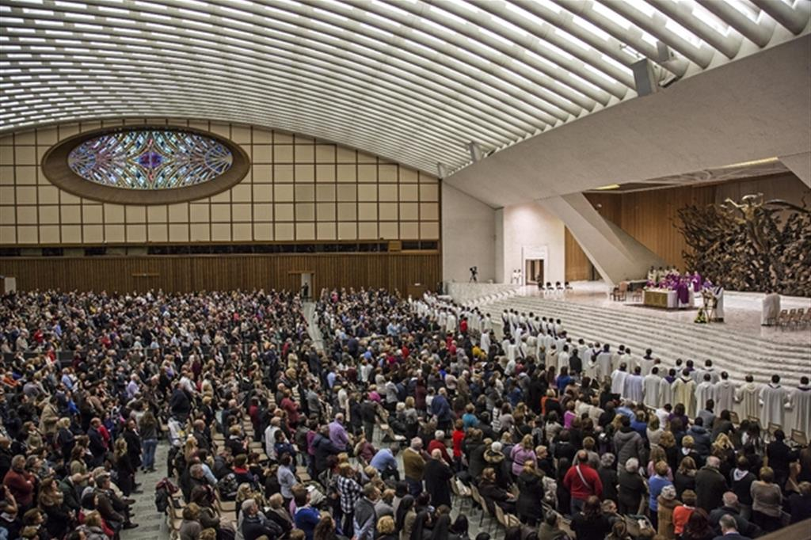
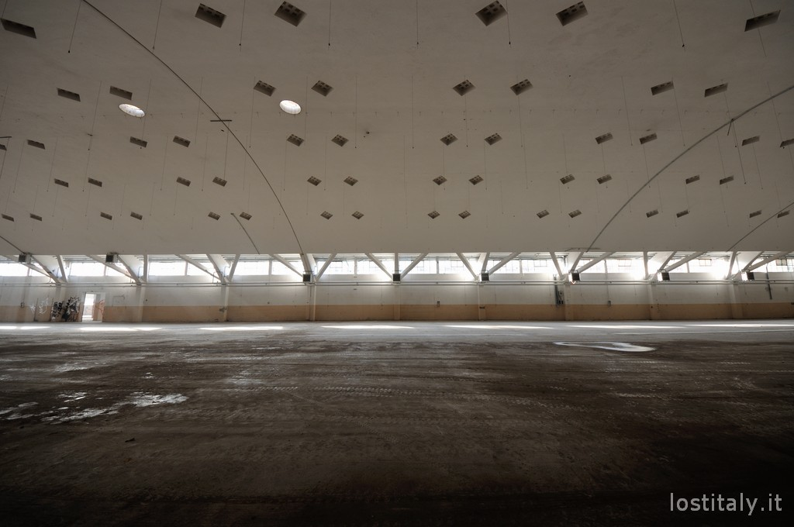
Pier Luigi Nervi
Hall of the Pontificial Audiences (Nervi - 1963)
Bologna Manifattura Tabacchi (Nervi - 1952)

Slide 6
History pills of the site of Manifattura Tabacchi
1949-1963 | proposal, design, project implementation
1963-2004 | production
2004-2008 | Site closed, no longer productive
2009 | The Emilia Romagna (ER) Region acquires the site
2011 | ER Region launches an international tender to transform the site in a Tecnopolo/Science Park) to gather the research institutions, university labs, etc. of the Bologna area. Won by the German Company GMP.
2017 | ECMWF (European Centre for Medium-Range Weather Forecasts) approves the proposal by Italian Goverment and ER Region to host ECMWF’s new data center at Bologna Science Park
2017 | Two main actors in HPC and Big Data handling, CINECA e INFN, join the Bologna Science Park
 | Bologna Science Park becomes, with ECMWF, CINECA and INFN, one the bigger HPC and Big Data site in Europe

Slide 7
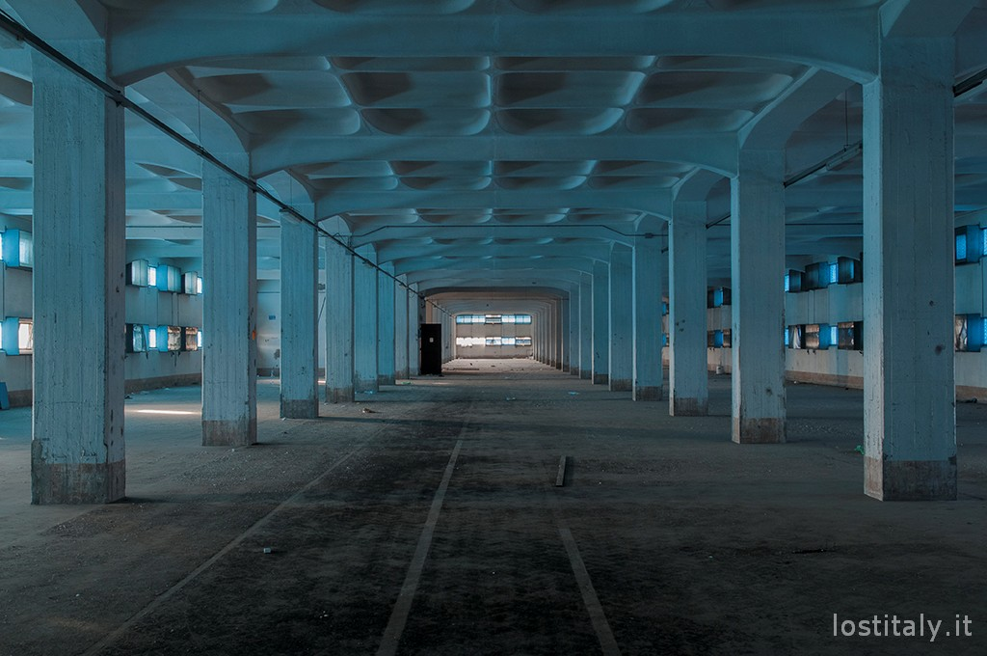
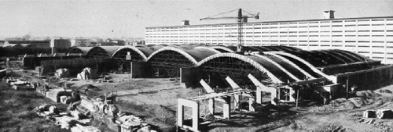
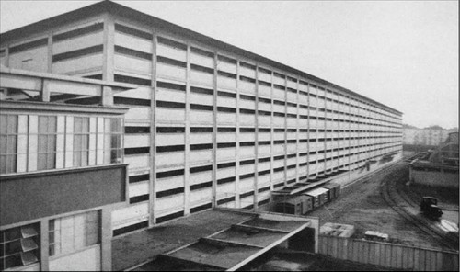
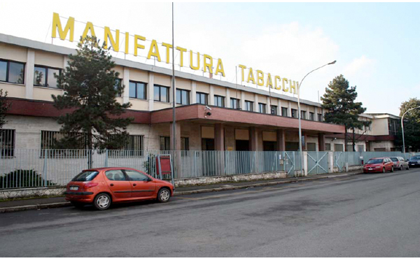
Historical photos

Slide 8
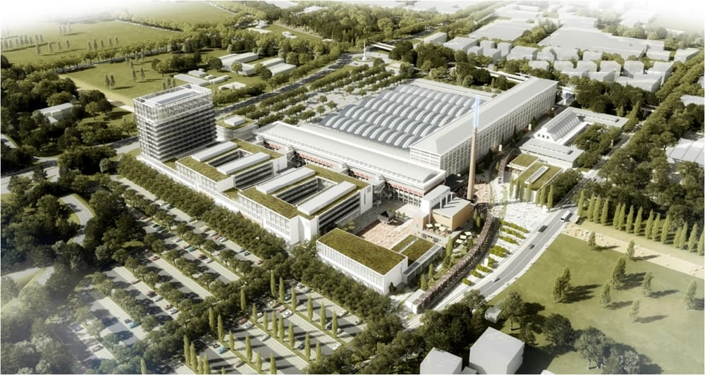
Bologna Tecnopolo
CINECA & INFN Exascale Supercomputing center
ECMWF Data Center
Protezione civile and regional agency for development and innovation
Conference and Education Center
… from the ashes of the tobacco industry the foresight of the ER Region is now creating a science park
BIG DATA FOUNDATION
Agenzia Nazionale Meteo
University centers
«Ballette innovation and creativity center»
IOR biobank
Enea center
Competence center Industry 4.0

Slide 9
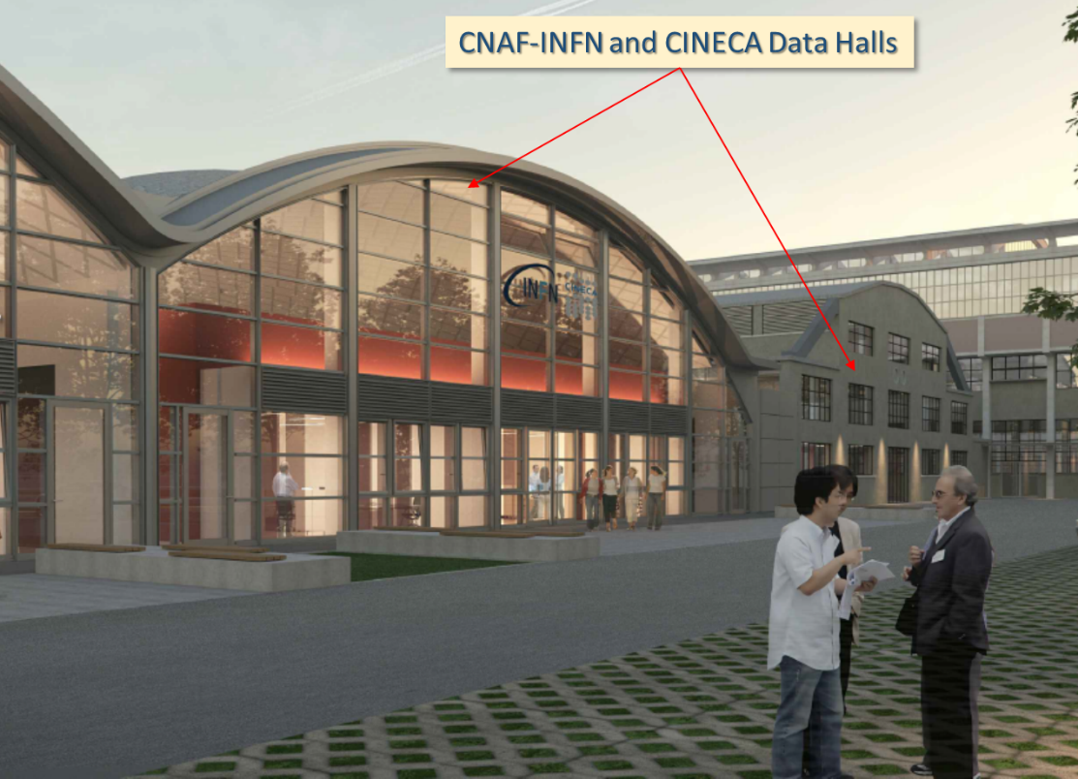
Il nuovo sito del CNAF
Il CNAF si sposterà al Tecnopolo nel 2021.
Il progetto del data center è in comune con quello del CINECA
E’ progettato per essere estremamente efficiente (PUE inferiore a 1.1 nelle hall Direct Liquid Cooling)
Gli impianti tecnici e le infrastrutture sono dimensionati per 20 MW
Due fasi implementative:
  Fase 1: 2021-2025 fino a 10 MW
  Fase 2: dopo 2025 fino a 20 MW.

Slide 10
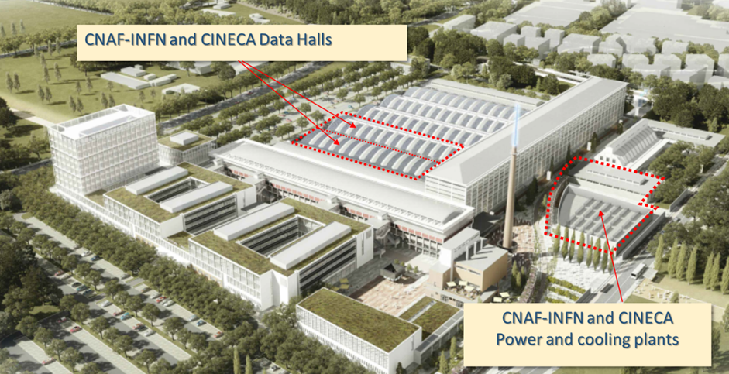

Slide 11
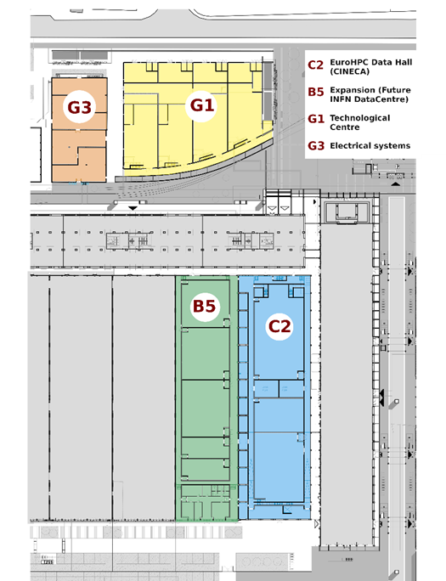
Preliminary Layout data halls
Phase 1
Tape libraries + network 550 m²
Phase 1
Storage 550 m²
Phase 2
Expansion 500 m²
Phase 1
CPU HALL 460 m²
Phase 2
Expansion (1200 m²)
Phase 1
pre-exsascale machine

Slide 12
Progetto Tecnopolo-INFN
Project Management (Zani, + consulenza gruppo PM – Fallone)
  Gestione complessiva delle attività, timing, documentazione, ecc.
In-box facilities (Zani, Onofri)
  distribuzione potenza, cooling, racks, rete, ecc.
Pre-exascale machine (Boccali, Giacomini)
  architettura, requisiti per HTC e interfaccia verso Tier1, possibile utilizzo dello storage pre-exascale, procurement, ecc.
Services (Cesini, Salomoni)
  portfolio servizi cloud, virtualizzazione farming, architettura storage, servizi nazionali (si+ssnn), operations, isola 27001, security, ecc.
Integration into the INFN Computing Infrastructure (Carlino, dell’Agnello)
  national data center connections, common services, data storage federation, cloud, ecc.

